Slide 1
Analisi Comparativa di Melluso Calzature e dei suoi competitor
A cura di:
Isabella Verrecchia
Marco Sanna
Carlo Alemi
Giovanni Iorio

Slide 2
Metodo di Analisi
Estrapolazione dati dai proprio siti web proprietari;
Individuazione gamma prodotti per categoria e colore;
Individuazione del prezzo medio e della scontistica media per le categorie di prodotti;
Individuazione del prezzo medio e della scontistica media per colore e materiale dei prodotti;
Esposizione dei punti di forza e debolezza del cliente «Melluso»;
Individuazione competitors: Nerogiardini Calzature (fascia alta), IG&Co (fascia bassa);
Esposizione comparativa della gamma dei Top 4 prodotti della concorrenza per categoria e dei loro relativi prezzi.

Slide 3
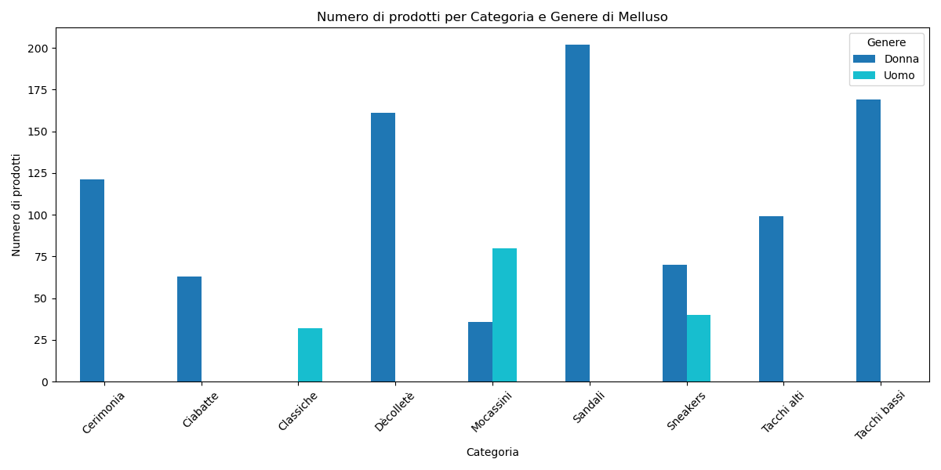
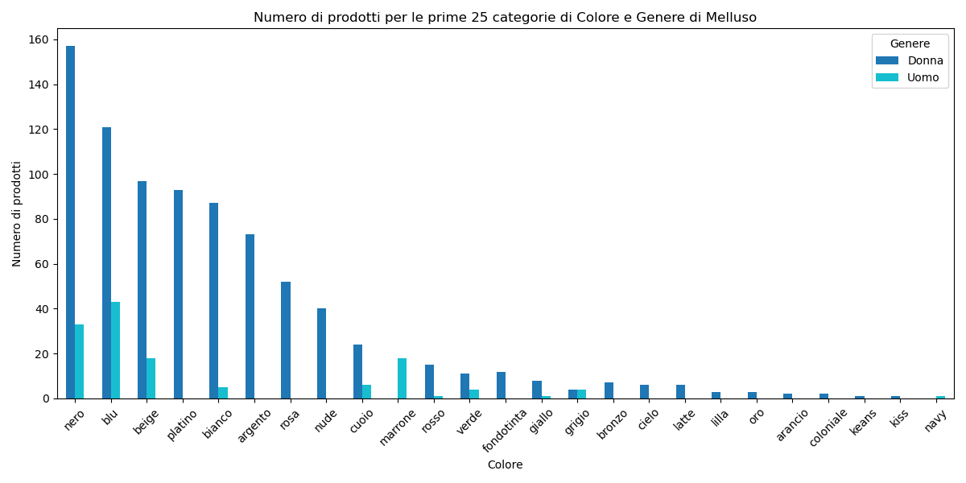
Analisi della varietà di prodotti di Melluso
Grafico dei Prodotti per Categoria
Grafico dei Prodotti per Colore

Slide 4
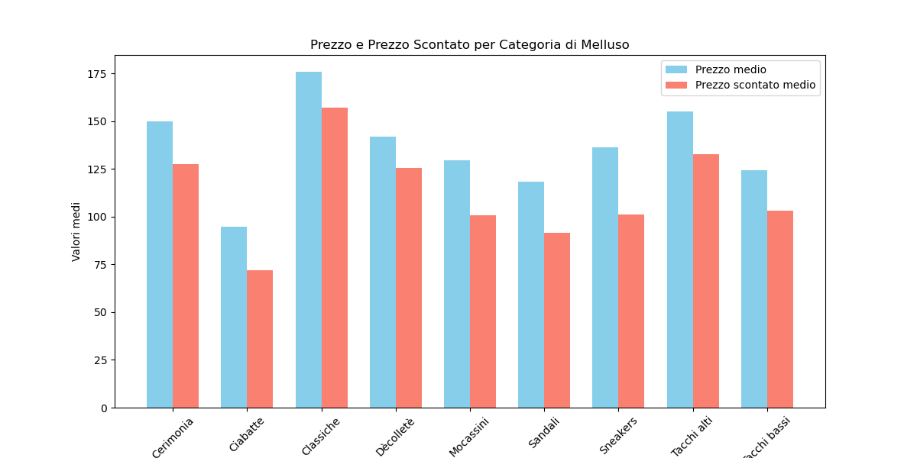
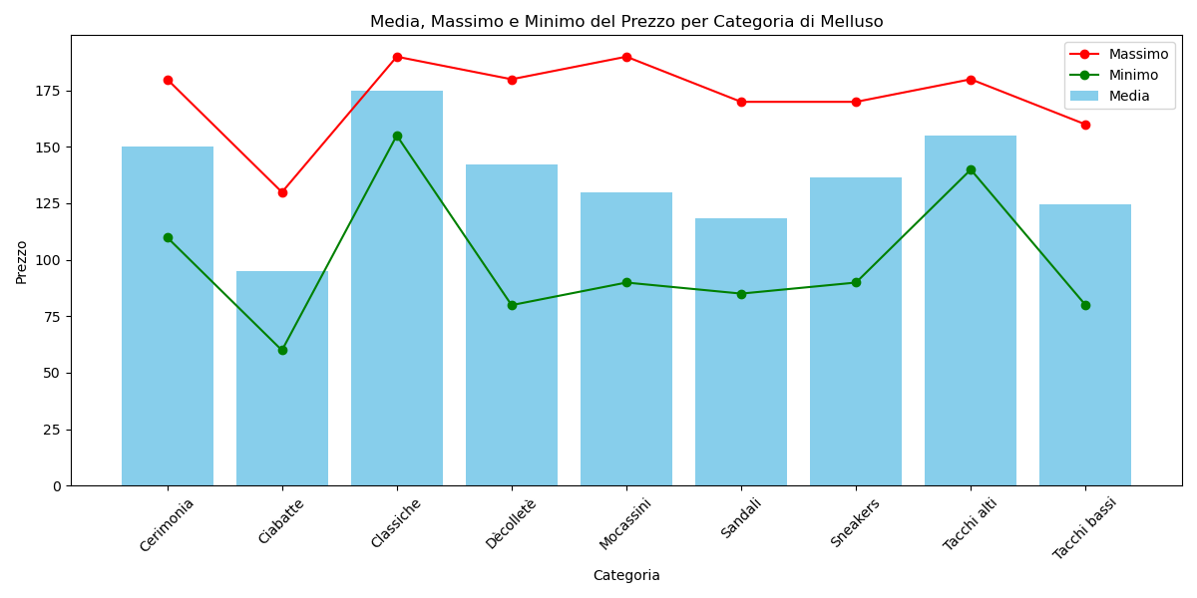
Analisi del prezzo e della scontistica delle calzature Melluso
Grafico del Prezzo
Grafico del Prezzo Scontato

Slide 5
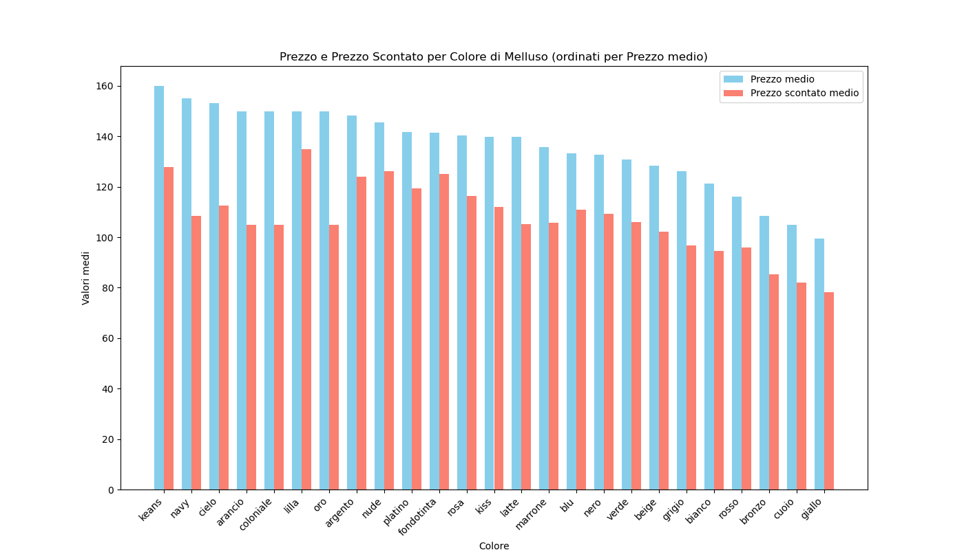
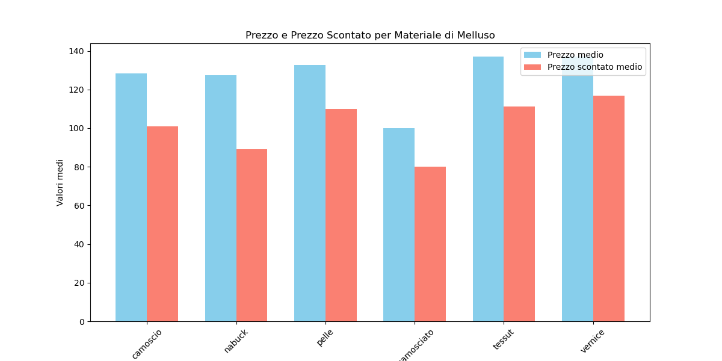
Analisi per il colore e materiale delle calzature Melluso
Colore
Materiale

Slide 6
Applicazione dell’Analisi sulla Concorrenza
Competitor
Caratteristiche Principali
Nerogiardini Calzature
IG&Co
Nerogiardini Calzature:
Stile contemporaneo e femminile
Focus su moda e tendenze attuali
Dettagli ricercati e materiali di qualità
Design pratico ed elegante, ideale per look alla moda
IG&Co Calzature:
Scarpe casual e sportive
Comfort e versatilità per uso quotidiano
Ispirate alle tendenze streetwear e urban
Target: pubblico giovane e dinamico

Slide 7
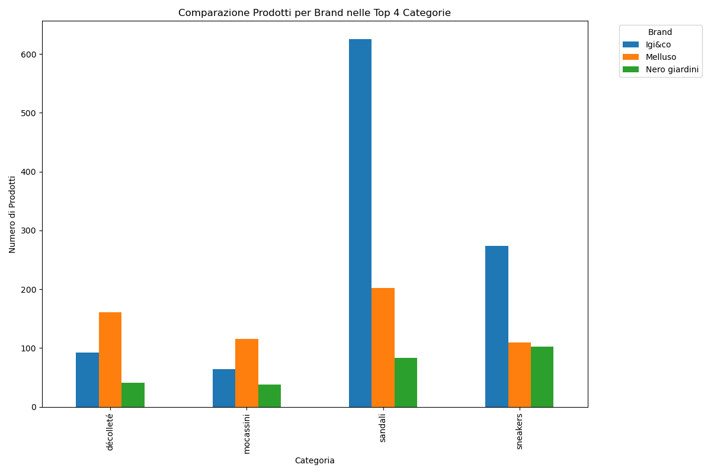
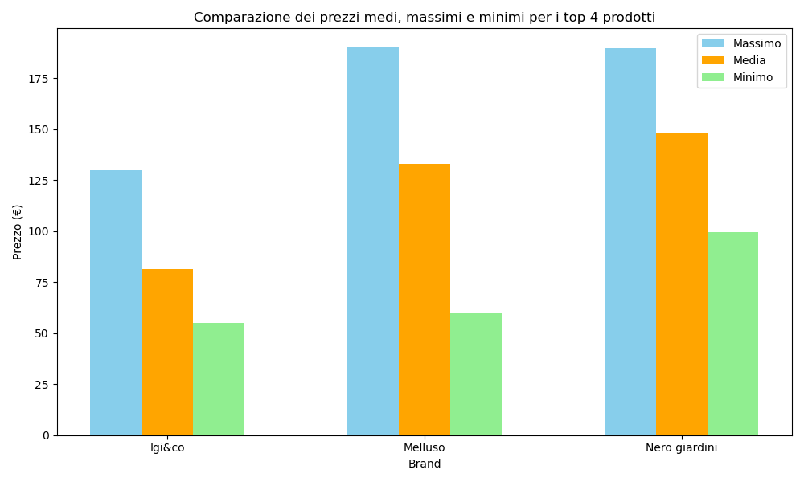
Analisi Comparativa con la Concorrenza
Varietà Prodotti
Prezzi prodotti

Slide 8
Melluso: Punti di forza e debolezza
Punti di Forza
Punti di Debolezza
Qualità: tra le calzature offerte risultano materiali di qualità, con adeguato prezzo elevato;
Scontistica: elevata sui modelli meno comuni e meno presenti nel catalogo;
Target femminile: utilizzato come trainante per il catalogo con la maggioranza di prodotti per donna;
Prezzo elevato: la qualità e l’artigianalità si riflettono in un costo generalmente superiore;
Varietà di modelli e colori: La gamma potrebbe essere meno ampia rispetto ad altri brand che offrono soluzioni più fashion e diversificate;
Target sbilanciato: la maggior parte dei prodotti sono per un pubblico femminile, ciò può portare ad una perdita di quote di mercato.

Slide 9
Focus e suggerimenti:
1. Melluso Calzature si rivolge principalmente al pubblico femminile, offrendo una gamma più ampia rispetto alla concorrenza nelle categorie femminili.
2. IG&Co propone una maggiore varietà di Sneakers e Sandali rispetto alla media dei prezzi.
3. NeroGiardini presenta una gamma di prodotti più ristretta, ma con prezzi più elevati.
4. Per migliorare, Melluso può adottare due strategie:
- Ampliare il catalogo includendo anche prodotti maschili e casual, mantenendo qualità e prezzo;
- Concentrarsi su una nicchia di mercato offrendo prodotti di alta qualità e sconti mirati sui best seller.

Slide 10
Grazie a tutti per l’attenzione

